Slide 1
КУЗБАССКИЙ
КОЛЛЕДЖ ИСКУССТВ
Опыт создания электронной базы учебных материалов для самоподготовки учащихся по музыкально-теоретическим дисциплинам

Slide 2
Методическое обоснование
Деятельность по подготовке обучающихся к учебным занятиям осуществляется согласно требованиям ФГОС с учётом особенностей учебного процесса. Самоподготовка – многомерное явление; в ее основе лежат те средства обучения, которые являются источником и предметным фундаментом деятельности. Поэтому при самоподготовке используются задания, помогающие нацелить обучающихся на работу с различными средствами:
- учебной литературой (основной и дополнительной);
- аудио- и визуальными материалами;
- нотной литературой.

Slide 3
Самоподготовка по предметам музыкально-теоретического цикла включает в себя следующие виды работы:
- изучение литературы, конспектирование/реферирование, подготовка устного сообщения по изученным источникам, подготовка к семинарскому занятию, подготовка к тестированию;
- слушание музыки (с нотами): прослушивание изучаемых музыкальных произведений целиком, прослушивания избранных фрагментов для подготовке к викторине;
- просмотр учебных видеоматериалов: видеоклавиров, лекций, документальных фильмов, постановок музыкально-театральных произведений, концертных записей.
Таким образом, для достижения высоких результатов обучения применяются различные источники знаний с учетом специфики учебной дисциплины.
Возникающая в учебно-педагогическом процессе необходимость работы обучающегося с различными информационными носителями (аудио-видеоаппаратурой, компьютером, книжными изданиями) в условиях самоподготовки обусловливает необходимость создания единой электронной базы учебных материалов по музыкально-теоретическим дисциплинам.

Slide 4
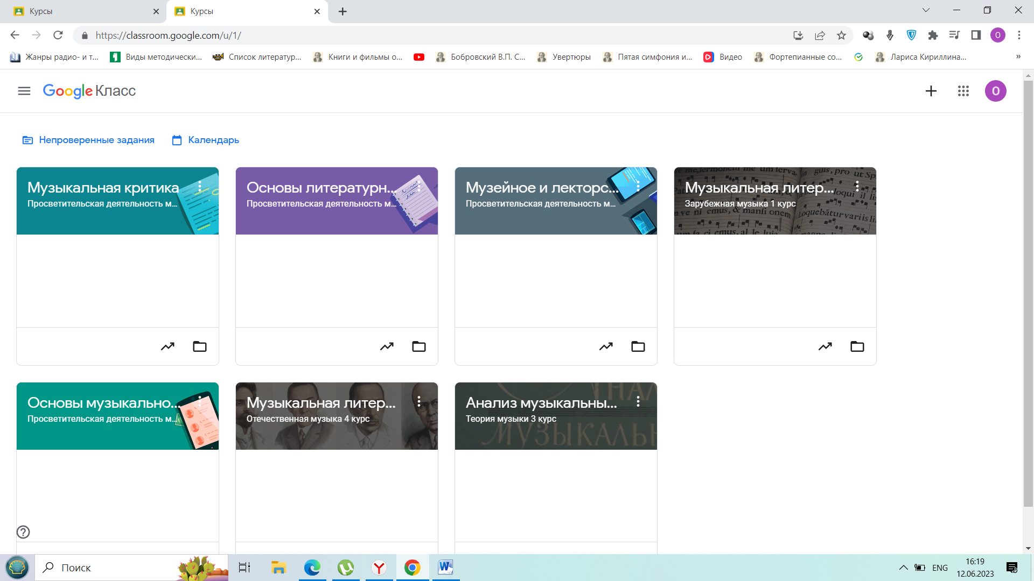
1. В качестве единой электронной платформы применяется Google Класс — бесплатный веб-сервис для образовательных организаций, призванный упростить создание и распространение заданий безбумажным способом.
Для этого используется набор сервисов Google: Google Диск - сервис хранения, редактирования и синхронизации файлов, Google Docs – создание документов и таблиц, почтовый сервис Gmail для отправки электронных писем одному или нескольким учащимся в интерфейсе Класса, а также Календарь Google для планирования.
Иллюстрация 1. Интерфейс платформы Google Класс. Организация учебных курсов

Slide 5
2. Для работы преподавателя и обучающихся на платформе Google Класс требуется наличие аккаунта Google и индивидуального адреса электронной почты в сервисе Gmail, что позволяет преподавателю организовать учебный курс для создания единой базы материалов для самоподготовки, а обучающимся – подключиться к этому курсу и получать уведомления о размещении домашнего задания.
Google предоставляет учебным бесплатный сервис Google Workspace, предоставляющий организации собственный адрес электронной почты с индивидуальным доменным именем (пример: username@gpou-noki.ru), возможность создания общей базы данных электронных адресов всех пользователей с индивидуальным доменным именем учебного заведения и доступ к инструментам для совместной работы, таким как Gmail, Календарь, Meet, Chat, Диск, Документы, Таблицы, Презентации, Формы, Сайты. Работа с сервисом Google Workspace требует изучения специфики администрирования посредством обучающих материалов, размещенных на сайте workspace.google.com.

Slide 6
3. Для размещения электронных учебных материалов преподавателем создается курс на платформе Google Класс.
Возможны различные способы подключения обучающихся к учебному курсу:
отправка приглашения с уникальным кодом курса, размещенным на его главной странице, на индивидуальные почтовые адреса обучающихся, созданные в почтовом сервисе Gmail;
централизованная рассылка приглашения с уникальным кодом курса через базу данных учебного заведения (в случае организации системным администратором учреждения корпоративного домена в сервисе Google Workspace);
автоматический импорт данных учащихся в Google Класс при наличии корпоративного домена в сервисе Google Workspace.
При подключении к учебному курсу на платформе Google Класс обучающихся автоматически получают уведомление на электронную почту.

Slide 7
4. Каждый учебный курс, созданный с помощью Google Класс, создает отдельную папку в Google Диске соответствующего пользователя (учащегося). Доступ к Классу можно получить через Интернет или через мобильные приложения для Android и iOS, поддерживающие автономный доступ к электронным материалам.
Иллюстрация 3. Хранение электронных учебных материалов на Google Диске

Slide 8
5. Учебные материалы, размещаемые на платформе Google Класс, включат электронные текстовые и медиаресурсы для выполнения домашнего задания, систематизированные в соответствии с учебными темами предмета. В Google Классе преподавателем оформляется заглавие темы, формулировка домашнего задания, загружаются текстовые файлы для изучения и закрепления теоретического материала, аудиофайлы для слушания музыки и для подготовки к музыкальной викторине.
Примеры размещения домашнего задания и материалов к нему приведены
на следующих иллюстрациях:

Slide 9
Иллюстрация 3. Формулировка домашнего задания

Slide 10
Иллюстрация 4. Текстовые и нотные материалы для самоподготовки учащихся

Slide 11
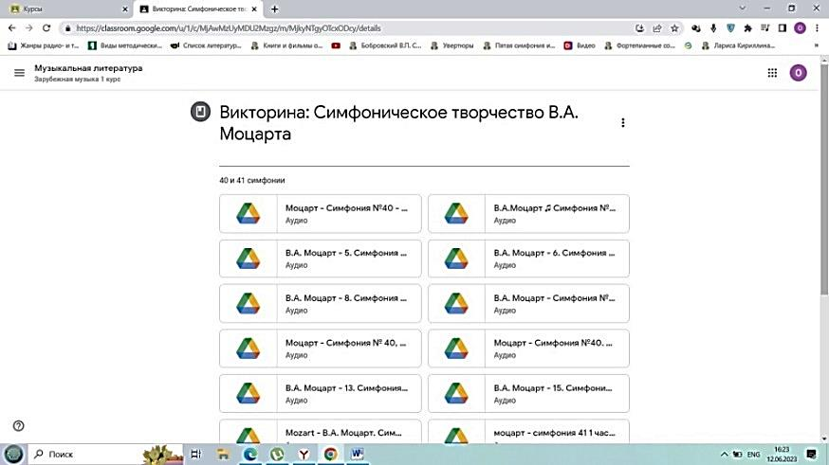
Иллюстрация 5. Аудиоматериалы для подготовки к музыкальной викторине

Slide 12
6. Для работы учащихся с предоставленными материалами педагог формирует ссылку на данную тему и отправляет ее на электронную почту учащихся посредством массовой почтовой рассылки на корпоративные почтовые адреса в сервисе Gmail. Учащиеся получают уведомление от почтового сервиса автоматически.
Иллюстрация 6. Формирование ссылки на домашнее задание и материалы для самоподготовки в Google Классе

Slide 13
Заключение
Работа по организации единой базы учебных материалов для самоподготовки учащихся по музыкально-теоретическим дисциплинам позволяет:
систематически предоставлять обучающимся полный объем актуальных учебных материалов (в том числе, мультимедийных, аудиовизуальных) для самостоятельной работы;
исключить ручной труд труда из процессов передачи информации от преподавателя к обучающимся, поиска и получения учебной информации;
исключить необходимость ожидания и перемещения обучающихся при обращении за учебными материалами к библиотечному фонду;
улучшить качество выполнения заданий обучающимися.

